Slide 1
第1讲-3 项目管理工具Maven安装
主讲人：李焕哲

Slide 2
本讲内容
项目管理工具Maven介绍
Maven的安装
Maven的配置

Slide 3

Maven介绍
Maven是一个项目管理工具，可对java项目进行项目构建,并进行依赖管理。
maven的运行依赖jdk，不依赖eclipse。

Slide 4
Maven介绍
使用Maven，可通过Maven命令完成 清理编译、测试、打包、运行等步骤。
maven跨平台,可在不同系统上运行。
maven遵循规范开发,有利于提高大型团队开发效率。

Slide 5
Maven介绍
Maven的特点：
项目构建：使用Maven，不仅可进行项目工程构建，还可通过Maven命令完成编译、测试、打包、运行等步骤。
依赖管理：管理项目当中的jar包, maven通过在pom.xml定义坐标对jar包进行规范管理,版本控制，可有效防止jar包冲突。

Slide 6
Maven介绍
Maven常用命令
mvn package：项目打包工具,会在模块下的target目录生成jar或war等文件
mvn compile：编译源代码，一般编译模块下的src/main/java目录
mvn test-compile：编译测试程序
mvn clean：清理项目生产的临时文件,一般是模块下的target目录
mvn test：测试命令,或执行src/test/java/下junit的测试用例
mvn install：将打包的jar/war文件复制到你的本地仓库中,供其他模块使用
mvn dependency:tree：打印出项目的整个依赖树

Slide 7
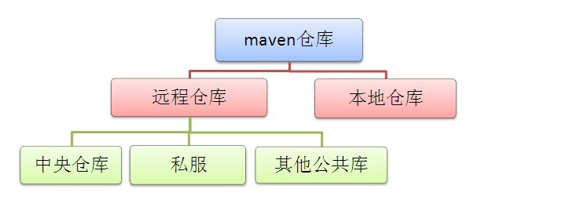
Maven仓库介绍
maven的仓库分为：本地仓库,远程仓库,中央仓库。

Slide 8
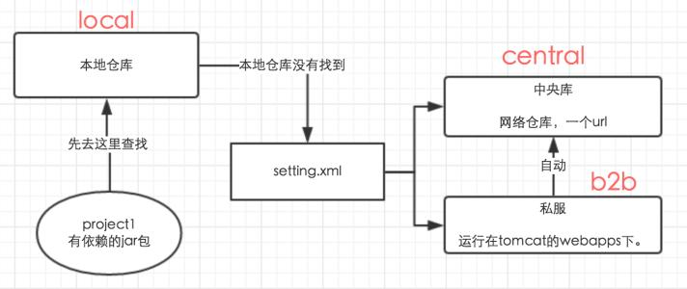
Maven仓库介绍

Slide 9
Maven仓库介绍
本地工程在运行时,先从本地仓库找jar包,(可修改本地仓库路径)。 默认路径:${user.dir}/.m2/repository ${user.dir}表示windows用户目录。 修改本地仓库:在maven安装目录下,conf/setting.xml中修改 <localRepository>

Slide 10
Maven仓库介绍
本地没有,从远程仓库找,即远程下载,将下载的jar包保存到本地仓库目录，远程仓库是中央仓库的镜像
特殊的远程仓库:中央仓库,是maven的开发团队在维护
注:maven本地仓库没有的jar包,会联网从中央仓库下载，默认保存到${user.dir}/.m2/repository

Slide 11
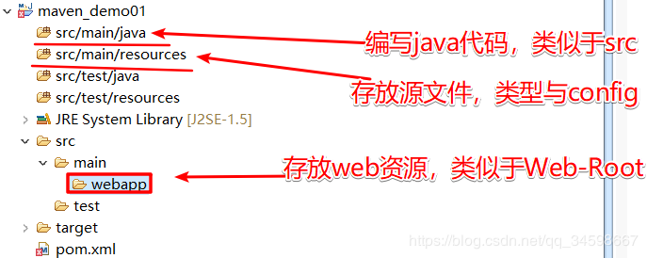
Maven工程目录结构

Slide 12
Maven工程目录结构
src/main/java：存放java源文件，会打包在war/jar包中
src/main/resource : 主程序所用的配置文件,非.java文件
src/test/java :存放java源文件,存放单元测试类,不会打包在war包中
src/test/resource : 测试类所用的配置文件
src/main/webapp :存放网页相关文件，如jsp、css、js等资源文件

Slide 13
Maven工程目录结构
target： 输出目录, 存放编译后的class文件, war包
pom.xml： maven项目核心配置文件

Slide 14
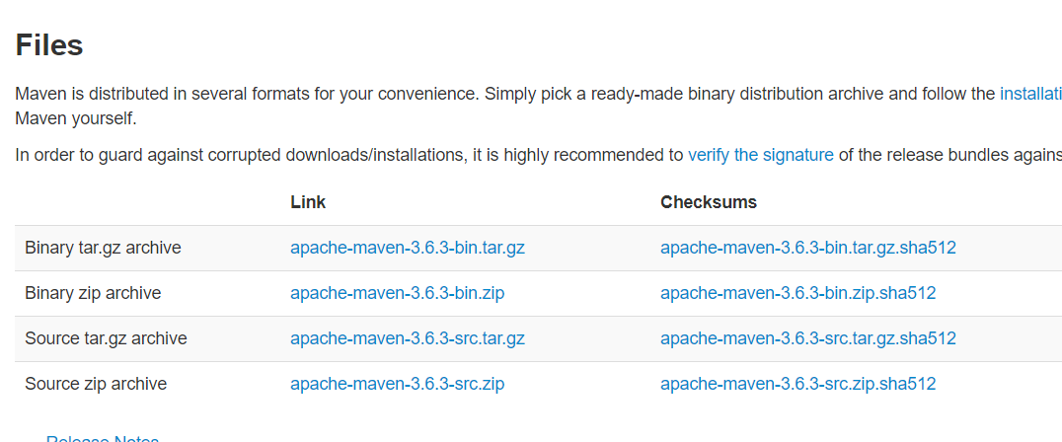
Maven下载
Maven下载地址: http://maven.apache.org/download.cgi

Slide 15
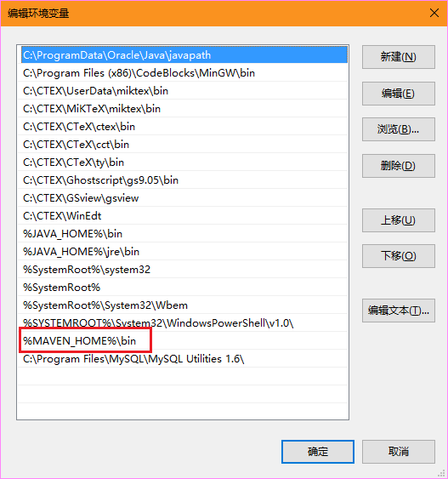
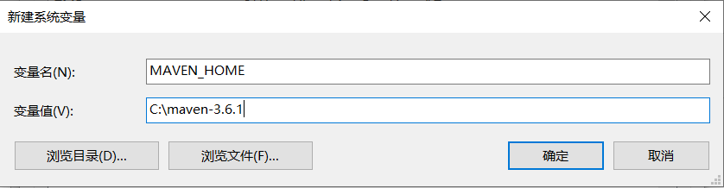
Maven环境配置
把下载好的apache-maven-3.6.3-bin.zip解压缩，这里放在C盘下
添加环境变量MAVEN_HOME，并修改Path：

Slide 16
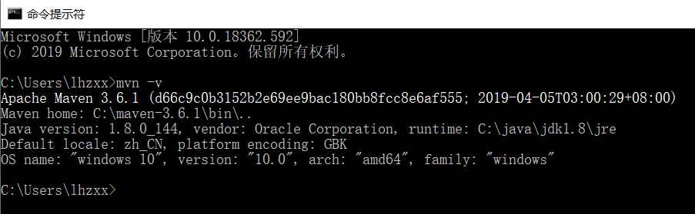
Maven环境配置
配置完成后，在命令行输入mvn -v，看到如下图说明安装成功

Slide 17
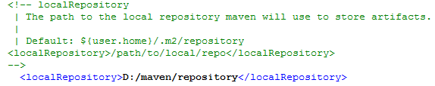
修改本地仓库
打开C:\apache-maven-3.6.3\conf下面的setttings.xml，添加localRepository标签，如下所示：
此处也可不改，采用默认位置${user.home}/.m2/repository。本地仓库用保存下载下来的插件，以备以后使用。

Slide 18
在eclipse中配置Maven
安装maven插件
最新版的eclipse里面已经集成好了Maven插件，如果没有集成好，可以自己在线或者离线安装。
配置Maven。先在Window->preferences->Maven->Installations里面添加自己刚才解压的Maven；
然后在User Settings里面的Global选择刚才修改过的settings.xml文件，看看Local Repository项是否变成了刚才修改过的路径，如果变了说明配置成功，没变则重复上一步。

Slide 19
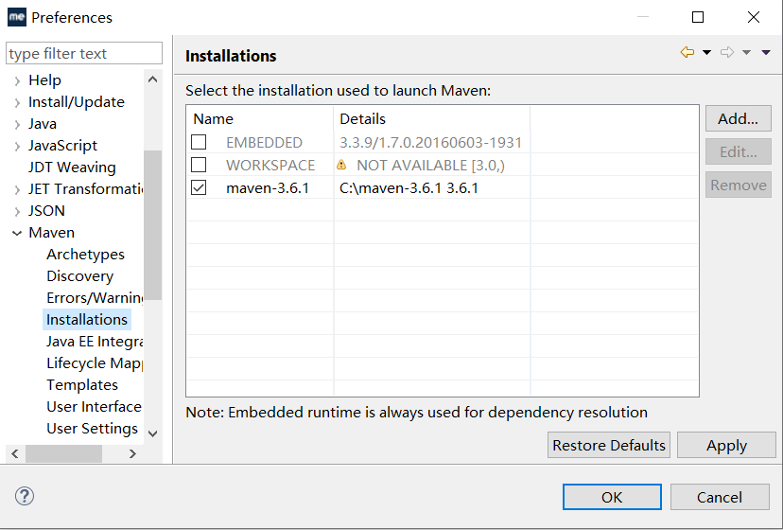
在eclipse中配置Maven
添加安装好的maven

Slide 20
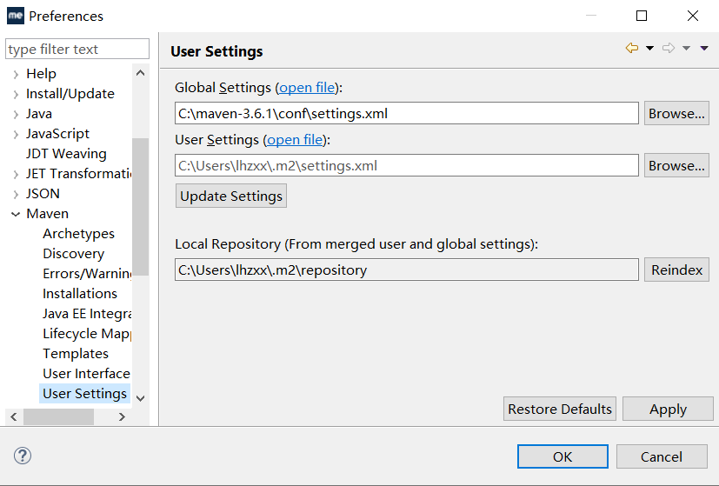
在eclipse中配置Maven
全局设置
用户设置
本地仓库路径未进行修改，采用默认值

Slide 21
在eclipse中配置Maven
全局配置：M2_HOME/conf/settings.xml，整台机器上的所有用户都受该配置的影响；
用户配置： ~/.m2/settings.xml，只有当前用户才受该配置影响。
需要统一系统中所有用户的配置的时候使用全局配置，否则请使用用户配置。
推荐使用用户配置的原因是便于Maven升级，不必要每次升级都修改settings.xml文件。

Slide 22
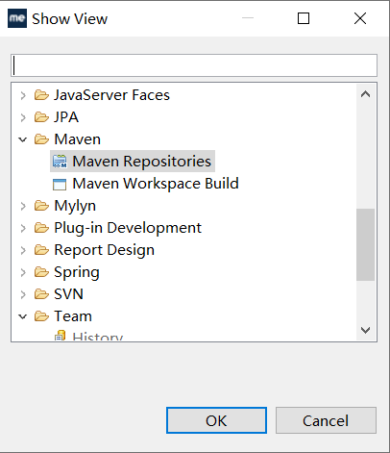
在eclipse中配置Maven
找到Window菜单依次点击Window->Show View->Other..，在弹出窗口中选择Maven Repositories

Slide 23
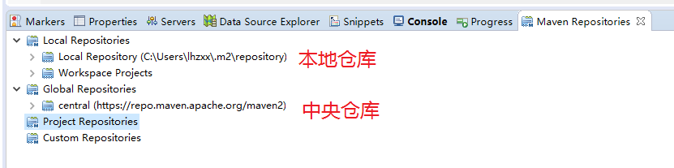
在eclipse中配置Maven
在eclipse窗口的底部出现如下Maven视图窗口：

Slide 24
在eclipse中配置Maven
MyEclipse与Maven配合提供了强大的jar组件集成功能
更新Maven库的索引文件 说明：Mavne索引用于搜索jar组件"坐标", 更新索引以后就可以在MyEclipse中搜索jar组件"坐标", 但这个功能不是必须的

Slide 25
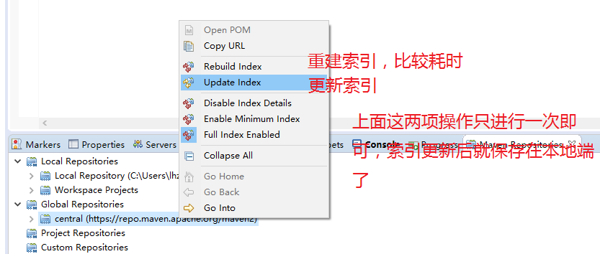
在eclipse中配置Maven
选中Global Repositories中的Central项，在上面点击右键，选择Update Index更新索引或选择Rebuild Index重建索引。注意：如果更换过Eclipse工作空间, 就需要再次更新Maven索引。

Slide 26
在eclipse中配置Maven
注意：更新索引和重建索引非常耗时且占用空间较大，所以更新索引不是必须的。更新索引和重建索引目的为了在本地也可查找下载jar包，无须到网上查找。

Slide 27
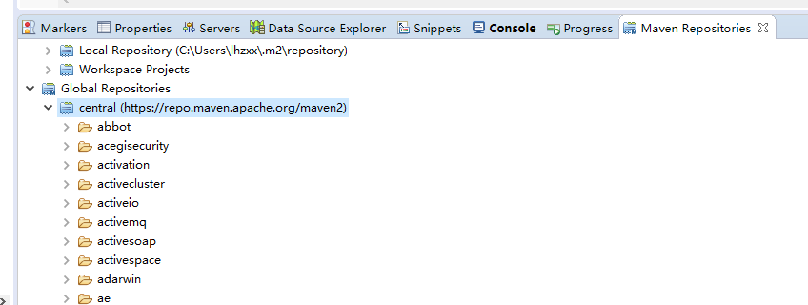
在eclipse中配置Maven
如果索引正常的话，可以用鼠标点开Central项，显示中央库中保存的所有插件，以后项目中所需要的插件可以从这里很方便的获取，无需到网上下载，非常方便。如下所示：
这一步不是必须的，打不开Global Repositories也无所谓

Slide 28
在eclipse中配置Maven
到此eclipse中的maven就配置好了。这里仅介绍了中央库的使用，因为中央库在国外，有时访问速度会很慢，这时可以使用镜像库。有关镜像库未做介绍，感兴趣的同学可以自行查找相关资料。

Slide 29
Maven的全局配置
修改maven根目录下的conf文件夹中的setting.xml文件，内容如下：
<mirror>
<id>alimaven</id>
<name>aliyun maven</name>
<url>http://maven.aliyun.com/nexus/content/groups/public/</url>
<mirrorOf>central</mirrorOf>
</mirror>
<mirror>
<id>sonatype</id>
<name>sonatype Central</name>
<url>http://repository.sonatype.org/content/groups/public/</url>
<mirrorOf>central</mirrorOf>
</mirror>

Slide 30
Maven的用户配置
修改用户目录下的.m2文件夹中的setting.xml文件，内容如下：
<mirror>
<id>alimaven</id>
<mirrorOf>central</mirrorOf>
<name>aliyun maven</name>
<url>http://maven.aliyun.com/nexus/content/repositories/central</url>
</mirror>
<mirror>
<id>central</id>
<name>Maven Repository Switchboard</name>
<url>https://repo1.maven.org/maven2/</url>
<mirrorOf>central</mirrorOf>
</mirror>

